Slide 1
Bitirme tezi nasıl yazılır

Slide 2
Tez nedir?
En kısa açıklaması ile tez; tartışmaya, iddiaya dayanarak bir öneri, fikir ileri sürmek ve bu fikri test etmektir.

Slide 3
Tezin bölümleri – Ön sayfalar
Başlık sayfası
Özet
Önsöz
İçindekiler
Simgeler ve Kısaltmalar Dizini
Şekiller Dizini
Çizelgeler Dizini

Slide 4
Tezin bölümleri – araştırma tezleri
Giriş
Kuramsal bilgiler ve kaynak taramaları
Materyal ve Metot
Bulgular ve Tartışma
Sonuç

Slide 5
Tezin bölümleri – derleme tezler
Giriş
Uygun şekilde sıralanmış başlıklar
Sonuç

Slide 6
Tezin bölümleri – Son sayfalar
Referanslar
Ekler
Özgeçmiş

Slide 7
Yazım kuralları
Akdeniz Üniversitesi Fen Bilimleri Enstitüsü Yüksek Lisans ve Doktora Tez Yazım Kılavuzu’na göre hazırlanmalıdır.
http://fenbilim.akdeniz.edu.tr/wp-content/uploads/2016/05/tez_yazim_kilavuzu_May2016.pdf
Ancak kapak sayfasında Enstitü değil fakülte yazılmalıdır.
Yazım bilgisayar ile yapılmalı, Times New Roman fontu kullanılmalı ve en baştaki iç kapak sayfaları hariç bütün tez kâğıdın iki yüzüne yazdırılmalıdır. Her bir yeni Bölüm yeni bir sayfada başlamalıdır.
Dış kapak ve cilt kapağı dahil, tezin tümünde harf büyüklüğü on iki (12) punto olmalıdır. Zorunlu durumlarda sadece çizelgelerde ve dipnotlarda dokuz (9) veya sekiz (8) punto karakter kullanılabilir.

Slide 8
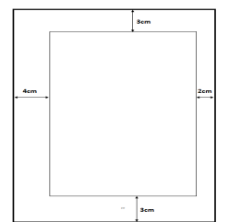
Yazım kuralları
Yazımda, her sayfanın sol kenarında 4 cm, alt ve üst kenarlarda 3 cm, sağ kenarında ise 2 cm boşluk bırakılmalıdır.
Sayfaların önlü arkalı çıktıları aldığında, sayfa kenarlarında aynı ölçüde boşluk kalmasının sağlanabilmesi için; Sayfa Düzeni ana başlığı altında Sayfa Yapısı seçilip açılan pencereden Kenar Boşlukları sekmesi seçilerek Sayfalar alt başlığının yan bölümünde yer alan açılır seçenek menüsünden “Karşılıklı kenar boşlukları” seçilmelidir.

Slide 9
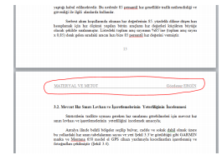
Yazım kuralları
Sayfaların üstünde solda ana bölüm adı solda öğrenci isim soyisimi olacak şekilde üst bilgi olmalıdır

Slide 10
Kaynak Tarama - Türkçe
YÖK Tez Merkezi => https://tez.yok.gov.tr/UlusalTezMerkezi/
GIDA Dergisi => http://www.trgidadergisi.org/
Akademik Gıda Dergisi => http://www.academicfoodjournal.com/
Dünya Gıda Dergisi => http://www.dunyagida.com.tr/
Google Akademik => http://scholar.google.com.tr/

Slide 11
Kaynak Tarama - İngilizce
Science Direct => http://www.sciencedirect.com/
Wiley => http://onlinelibrary.wiley.com/
Springerlink => http://www.springerlink.com/
Web of Knowledge => http://www.webofknowledge.com/
Bu dergilere yalnızca Üniversite IP’sinden erişilebilir. Üniversite dışından erişim için Bilgi İşlem Dairesinden kullanıcı adı ve şifre alınmalıdır.
http://baum.akdeniz.edu.tr/kutuphane-ayarlari/

Slide 12
Tez yazımında yapılan hatalar
Aşırma (İntihal)
«bir kişinin eserinde başka kişilerin ifade, buluş veya düşüncelerini kaynak göstermeksizin kendisine aitmiş gibi kullanması. İntihal bir tür sahtekârlık ve hırsızlıktır.»
İntihal bilinçli olarak veya kaza eseri oluşabilir.
Başkalarına ait fikirler alıntı yapılırken, yeni cümlelerle ifade edilseler bile kaynak gösterilmesi gerekir.
İntihal ciddi bir akademik suçtur. Cezaları öğrencilerin düşük not almasından akademik kariyerin silinmesine kadar değişebilir. ithenticate.com (Wikipedia 2017)

Slide 13
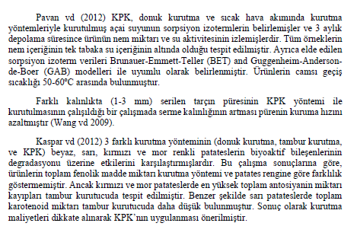
Tez yazımında yapılan hatalar
Okuduğu bir kaynakta atıf yapılan çalışmaya okumadan atıf yapmak

Slide 14
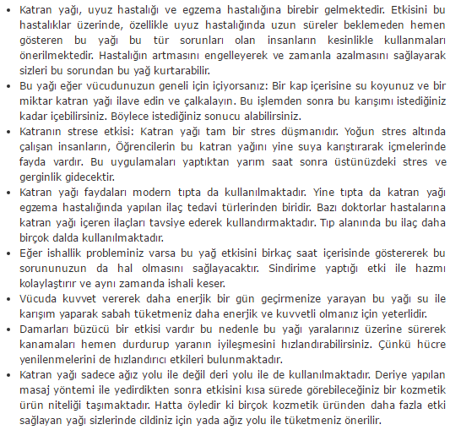
Tez yazımında yapılan hatalar
İnternetten doğruluğu belli olmayan bilgiler kullanmak
Her zaman bilimsel kaynaklar kullanılmalıdır.

Slide 15
Tez yazımında yapılan hatalar
Zaman kullanımı - YANLIŞ
2 g örnek tarttım.
Nar suyunun pH’sını 3.68 olarak ölçtük.
Zaman kullanımı - DOĞRU
2 g örnek tartıldı
Nar suyunun pH’sı 3.68 olarak belirlenmiştir.
Edilgen kullanılmalı!!

Slide 16
Tez yazımında yapılan hatalar
Tek kaynaktan yararlanmak
Bir kaynaktan aldığı tabloyu doğrudan fotoğraf/resim olarak kullanmak
Pdf dosyasından aşırma yapıp cümleyi düzenlememek
Word kullanımını bilmemek
Kaynak gösterimlerinde hatalar

Slide 17
Tez bittiğinde
2 nüsha ciltli kopya ve tezin içine kaydedildiği 2 CD/DVD danışman hocaya teslim edilmelidir.
Şerit olmamalıdır. [Turuncu şerit YL, mavi şerit DK tezleri içindir.]

